Slide 1
СОВРЕМЕННЫЕ ТЕХНОЛОГИИ РАЗРАБОТКИ WEB-ПРИЛОЖЕНИЙ
Лекция 6a

Slide 2
Текст, таблицы, анимация
Форматирование текста в CSS
Настройка списков
Настройка таблиц
Трансформация

Slide 3
Форматирование текста в CSS
Как правило, CSS-свойства, связанные с работой с текстом, являются наследуемыми.

Slide 4
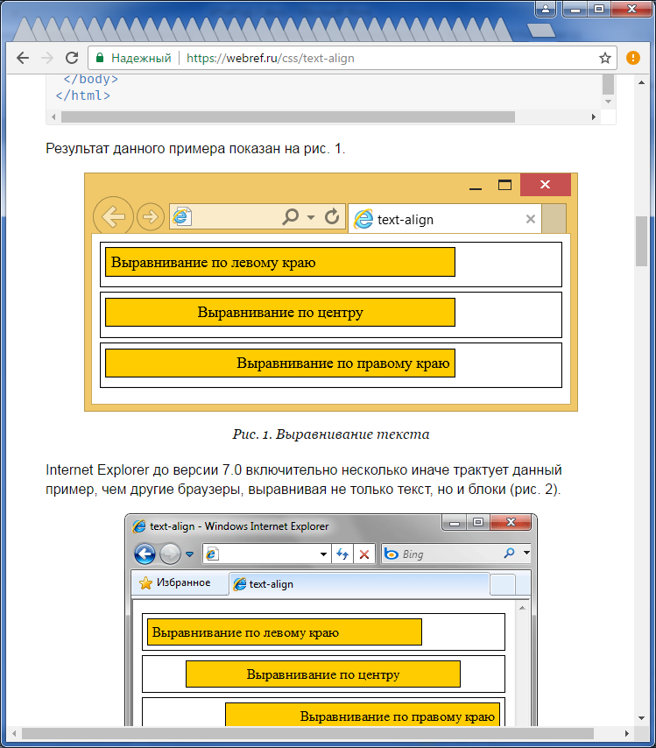
Выравнивание текста
внутри блока свойство text-align (left, right, center, justify).
div { border: 1px solid black;
padding: 5px;
margin-bottom: 5px; }
#left { text-align: left; }
#right { text-align: right; }
#center { text-align: center; }
.content { width: 75%; background: #fc0;}
Notes:
Экспериментальные значения для text-align:
start Подобно left если направление слева направо, и right если наоборот
end Подобно right если направление слева направо, и left если наоборот.
<string> Первое появление односимвольной строки - это элемент используемый для выравнивания. Ключевое слово, следует или предшествует, и определяет, как это выравнивается. Это позволяет выровнять численные значения с десятичной точкой, к примеру.

Slide 5
Красная строка
Размер красной строки задаётся свойством text-indent.
Значением является размер или проценты (от общей ширины блока).
.test {text-indent : 0px; /*(по умолчанию) */ }
.test2 {text-indent : 40px;}
.test3 {text-indent : -20px;}
.test4 {text-indent : 50%;}

Slide 6
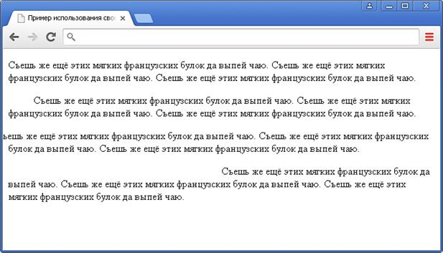

Slide 7
Установка междустрочного интервала
line-height (интерлиньяж, высота строки) ‒ расстояние между базовыми линиями соседних строк
зависит от размера шрифта, по умолчанию составляет 120 % ‒
line-height: normal;
p {font-size : 20px; line-height : 150%; }
междустрочный интервал=line-height ‒ font-size (px) = 30-20=10px
Если числовое значение
p {font-size : 2em; line-height : 1.5; }
междустрочный интервал=line-height * font-size (em) = 3 em

Slide 8
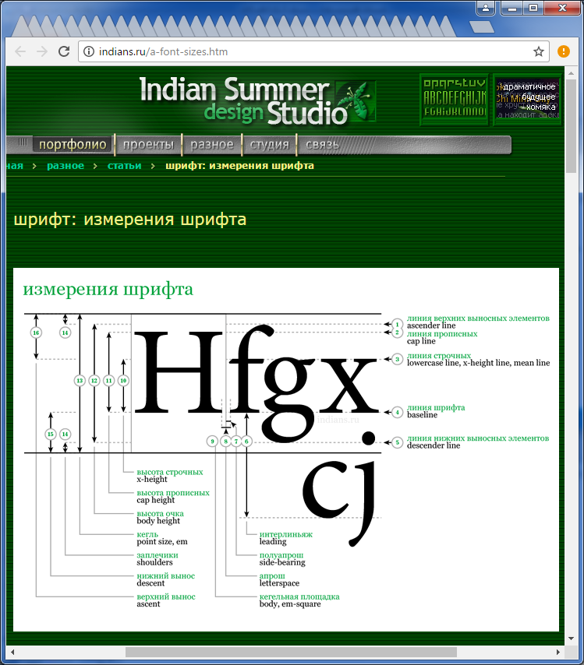

Slide 9
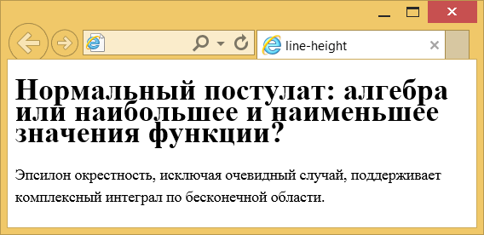
h1 { line-height: 70%; }
p { line-height: 1.5; }

Slide 10
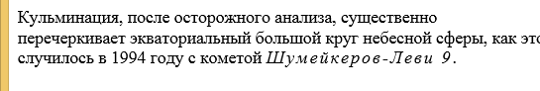
Интервал между словами и символами
Для настройки расстояний в тексте служат свойства letter-spacing, word-spacing.
em { letter-spacing: 2px; }
p>Кульминация, после осторожного анализа,
существенно перечеркивает экваториальный
большой круг небесной сферы, как это случилось
в 1994 году с кометой <em>Шумейкеpов-Леви 9</em>.</p>

Slide 11
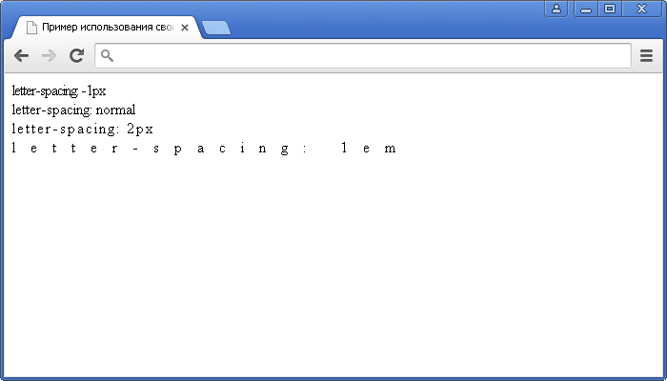
.test {
letter-spacing : -1px;}
.test2 {
letter-spacing : normal; /* по умолчанию*/}
.test3 {
letter-spacing : 2px;}
.test4 {
letter-spacing : 1em;}

Slide 12
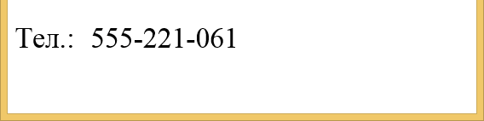
.tel {
word-spacing: 10px;
font-size: 2em;
}
text-align: justify;
интервал между словами будет установлен принудительно, но не меньше значения, указанного через word-spacing.

Slide 13
Сохранение пробелов
white-space устанавливает, как отображать пробелы между словами и переводы строк:
normal автоматический перенос, пробелы не учитываются.
nowrap пробелы не учитываются, переносы строк в коде игнорируются, текст одной строкой; <br> переносит текст на новую строку.
pre текст с учётом всех пробелов и переносов в коде HTML. Если строка не помещается в окне браузера, то горизонтальная полоса прокрутки.
pre-line пробелы не учитываются, автоматический перенос.
pre-wrap сохраняются пробелы и переносы, однако если строка по ширине не помещается в заданную область, автоматический перенос.

Slide 14
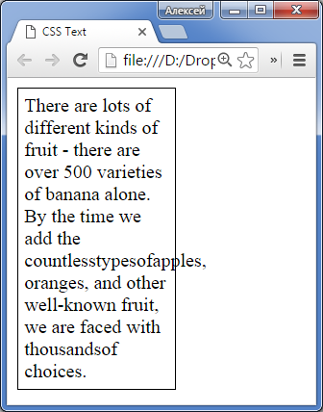
Перенос и разрыв слов
По умолчанию длинные слова выходят за пределы блоков, если только внутри слова не используется элемент wbr.
countlesstypesofapples
thousands<wbr>of<wbr>choices

Slide 15
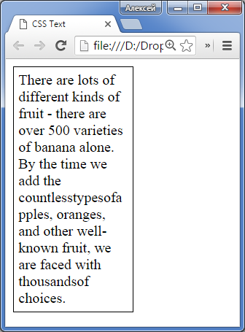
Если у word-wrap установить значение break-word, то слово разрывается, чтобы уместиться в блок
(по умолчанию normal).
#txt {
width: 120px;
padding: 5px;
border: 1px solid black;
word-wrap: break-word;
}

Slide 16
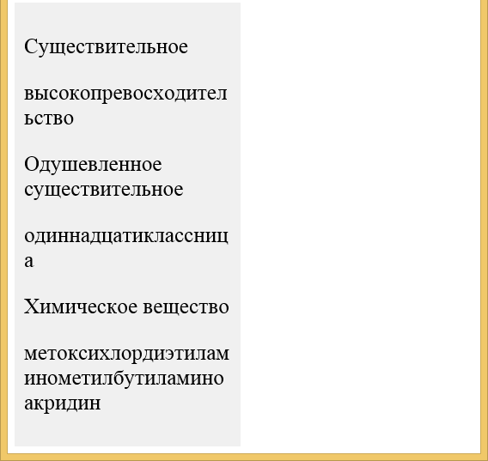
.col { background: #f0f0f0;
width: 230px;
padding: 10px;
font-size: 1.5em;
word-wrap: break-word;
}

Slide 17
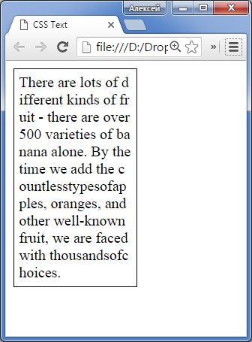
Перенос и разрыв слов
word-break выполняет перенос «строже»
(возможные значения: normal,
break-all ‒ автоперенос, нет на китайском, корейском или японском языке.
keep-all) нет автопереноса на китайском, корейском или японском языке, для остальных как normal.

Slide 18
#txt {
width: 120px;
padding: 5px;
border: 1px solid black;
word-break: break-all;
}

Slide 19
«Обрезка» текста в блоке
text-overflow определяет параметры видимости текста, целиком не поместившегося в заданную область:
текст обрезается по размеру области (clip) ;
текст обрезается и к концу строки добавляется многоточие
(ellipsis)
Условие: для блока overflow установлено как auto, scroll или hidden.

Slide 20
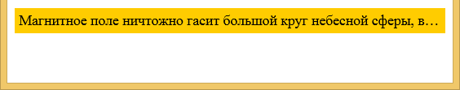
p.clip { white-space: nowrap; /* Запрещаем перенос строк */
overflow: hidden; /* Обрезаем, что не помещается в область*/
background: #fc0;
padding: 5px;
text-overflow: ellipsis; /* Добавляем многоточие */ }

Slide 21
Декорирование текста
text-decoration ‒ эффекты (можно несколько значений в одном объявлении):
underline подчёркивания,
line-through перечёркивания,
overline линии над текстом,
none отменяет все эффекты, в том числе и подчёркивание у ссылок
blink мигающий текст (не поддерживается и не рекоменд.).
Плохо поддерживаются свойства для настройки линии:
text-decoration-color, text-decoration-line,
text-decoration-style.
Notes:
text-decoration-color, text-decoration-line, text-decoration-style.
Это всё Firefox поддерживает с 38 версии, Safary – частично.
(ищем text-decoration на caniuse)

Slide 22
a {
text-decoration: none;
}
a:hover {
text-decoration: underline;
}

Slide 23
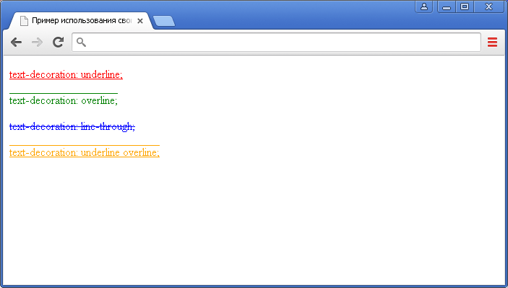
.test {
text-decoration : underline;
color : red;}
.test2 {
text-decoration : overline;
color : green;}
.test3 {
text-decoration : line-through;
color : blue; }
.test4 {
text-decoration : underline overline;
color : orange;}

Slide 24
Изменение регистра
text-transform ‒ преобразование текста в заглавные или прописные символы:
capitalize | Первый символ каждого слова в предложении будет заглавным, остальные вид не меняют
lowercase | Все строчные
uppercase | Все прописные
none | Не меняет регистр (по умолчанию)

Slide 25
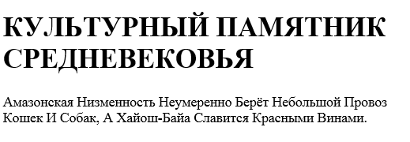
h1 { text-transform: uppercase;
}
p { text-transform: capitalize;
}

Slide 26
Кернинг
font-kerning ‒ избирательное изменение интервала между символами в зависимости от их формы :
normal | кернинг применяется
auto | кернинг применяется по усмотрению пользовательского агента на основе ряда факторов: размера текста, скриптов или других факторов, влияющих на скорость обработки текста. Значение по умолчанию.
none | кернинг не применяется
Для шрифтов, которые не содержат данных кернинга, это свойство не будет иметь видимого эффекта

Slide 27

font-kerning: auto;
font-kerning: normal;
font-kerning: none;
font-kerning: inherit;
font-kerning: initial;
СОСЕДНИЕ БУКВЫ БЕЗ КЕРНИНГА И С КЕРНИНГОМ

Slide 28
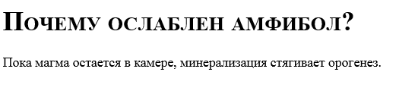
Капитель в CSS
font-variant строчные знаки выглядят как уменьшенные заглавные буквы (normal, small-caps)
h1 {
font-variant: small-caps;
}

Slide 29
Расширенные возможности font-variant
font-variant-ligatures способы объединения глифов в один знак-глиф для создания более гармоничных форм, определяет, какие лигатуры и контекстные формы используются в текстовом содержимом элементов

Slide 30
normal | Указывает, что общие функции по умолчанию включены. Значение по умолчанию.
none | Указывает, что все типы лигатур и контекстных форм, охватываемых этим свойством, явно отключены. В ситуациях, когда лигатуры не считаются необходимыми, это может повысить скорость рендеринга текста.
common-ligatures | Включает отображение общих лигатур
no-common-ligatures | Отключить отображение общих лигатур
discretionary-ligatures | Включает отображение дискреционных лигатур Какие лигатуры являются дискреционными или необязательными, определяется конструктором типов, поэтому авторам нужно будет обратиться к документации данного шрифта, чтобы понять, какие лигатуры считаются дискреционными.

Slide 31
no-discretionary-ligatures | Отключает отображение дискреционных лигатур
historical-ligatures | Включает отображение исторических лигатур
no-historical-ligatures | Отключает отображение исторических лигатур
contextual | Включает отображение контекстных альтернатив Хотя эта функция не является строго лигатурой, как и лигатуры, она обычно используется для согласования форм глифов с окружающим контекстом.
no-contextual | Отключает отображение контекстных альтернатив

Slide 32
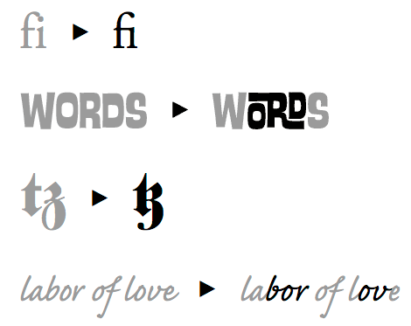

Slide 33
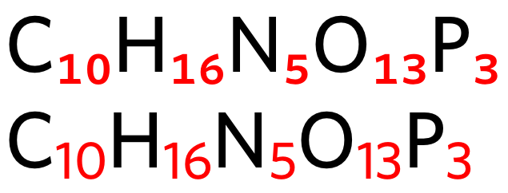
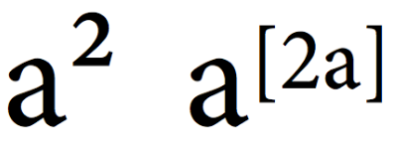
font-variant-position – Подстрочные и надстрочные формы
Notes:
Это альтернативные глифы, разработанные в том же блоке, что и глифы по умолчанию, и предназначенные для размещения на той же базовой линии, что и глифы по умолчанию, без изменения размера или изменения положения базовой линии. Они разработаны таким образом, чтобы соответствовать окружающему тексту и быть более читаемыми, не влияя на высоту строки.

Slide 34
normal | Означает отсутствие включенных функций. Значение по умолчанию.
sub | Включает отображение вариантов нижнего индекса (функция OpenType: subs).
super | Включает отображение надстрочных вариантов (функция OpenType: sups).
initial | Устанавливает значение свойства в значение по умолчанию.
inherit | Наследует значение свойства от родительского элемента.

Slide 35
font-variant-numeric – Форматирование цифр для чисел, дробей и порядковых маркеров
normal | Функции преобразования не применяются. Значение по умолчанию.
lining-nums | Выравнивает все цифры по базовой линии текста
oldstyle-nums | Отображает некоторые знаки (3, 4, 7, 9) таким образом, чтобы они уходили нижним краем под базовую линию текста
proportional-nums | Включает отображение пропорциональных чисел
tabular-nums | Включает отображение табличных чисел — одинаковой ширины, которые легко выравниваются, как в таблицах

Slide 36
diagonal-fractions | Включает символы дробей, в которых числитель и знаменатель уменьшены и разделены косой чертой
stacked-fractions | Включает символы дробей, где числитель и знаменатель уменьшены, поставлены друг над другом и разделены горизонтальной чертой
ordinal | Включает отображение буквенных форм, используемых с порядковыми номерами — специальные глифы для порядковых числительных, например, 1st, 2nd, 3rd, 4th в английском
slashed-zero | Включает отображений нулей перечеркнутыми косой линией
initial | Устанавливает значение свойства в значение по умолчанию.
inherit | Наследует значение свойства от родительского элемента.

Slide 37
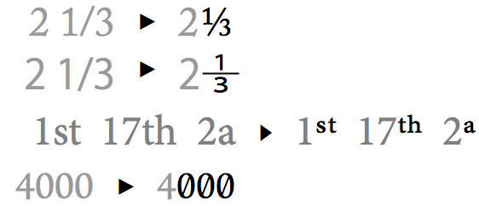

Slide 38
font-variant-east-asian – позволяет контролировать замену и размер глифов в восточноазиатском тексте
normal | Функции преобразования не применяются. Значение по умолчанию.
jis78 | Включает рендеринг форм JIS78
jis83 | Включает рендеринг форм JIS83
jis90 | Включает рендеринг форм JIS90
jis04 | Включает рендеринг форм JIS2004
simplified | Включает рендеринг упрощенных форм
traditional | Включает рендеринг традиционных форм
full-width | Включает рендеринг символов одинаковой ширины, квадратной формы
proportional-width | Включает рендеринг символов разной ширины
ruby | Включает отображение глифов вариантов ruby

Slide 39

FONT-VARIANT-EAST-ASIAN: JIS78

Slide 40
Тень для текста
text-shadow параметры задаются через пробел:
h-shadow (горизонтальная тень),
v-shadow (вертикальная тень),
blur-radius (радиус размытия ‒ по умолчанию 0),
color (цвет),
none (отмена тени ‒ по умолчанию).
Может работать совместно с псевдоэлементами :
first-letter и :first-line. Разрешается список теней через запятую

Slide 41
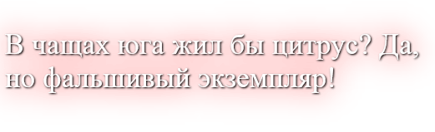
.shadowtext { text-shadow: 1px 1px 2px black,
0 0 1em red;
color: white; /* цвет текста */
font-size: 2em; /* Размер надписи */ }

Slide 42
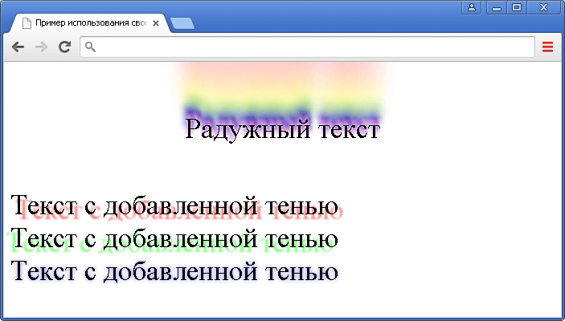
text-shadow: 0 0 4px white,
0 -5px 4px violet,
2px -10px 6px indigo,
-2px -15px 11px blue,
2px -25px 18px green,
-2px -40px 25px yellow,
2px -60px 33px orange,
0px -85px 40px red;
/* используем 8 теней в одном объявлении */

Slide 43
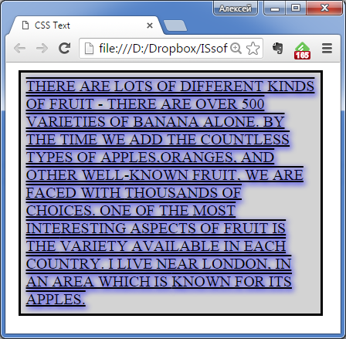
#txt {
width: 300px;
margin: 5px;
padding: 5px;
border: medium solid black;
background-color: lightgrey;
text-transform: uppercase;
text-decoration: underline overline;
text-decoration-color: blue;
text-shadow: 2px 2px 7px blue;
}

Slide 44
Шрифт
параметры шрифта:
font-family | тип шрифта
font-size | размер шрифта
font-style | Начертание шрифта – обычное (normal), курсивное (italic) или наклонное (oblique)
font-variant | способ представления строчных букв – без модификаций (normal) или капителью (small-caps)
font-weight | насыщенность шрифта

Slide 45
font-family
список названий, разделённых запятой (семество шрифта)
font-family: Georgia, 'Times New Roman', serif;
Если шрифта на компьютере нет, браузер проверяет следующее имя из списка. Иначе шрифт "встроенный" в браузер
serif, sans-serif, cursive, fantasy, monospace ‒ ключевое слово для семейства шрифта (обычно в конце списка) ‒ выбирается шрифт хотя бы того семейства, а не встроенный.
Служба шрифтов Google Fonts
Коллекционный портал Webfont.ru
Notes:
“список названий, разделённых запятой” – это называют font stack
Как браузеры знают про шрифт по умолчанию для типа шрифта:
http://www.granneman.com/webdev/coding/css/fonts-and-formatting/web-browser-font-defaults/

Slide 46
sans-serif (без засечек)
Семейство шрифта (font-family) | Пример
Arial, Helvetica, sans-serif | Съешь же еще этих сочных мандаринов.
"Arial Black", Gadget, sans-serif | Съешь же еще этих сочных мандаринов.
"Comic Sans MS", cursive, sans-serif | Съешь же еще этих сочных мандаринов.
Impact, Charcoal, sans-serif | Съешь же еще этих сочных мандаринов.
"Lucida Sans Unicode", "Lucida Grande", sans-serif | Съешь же еще этих сочных мандаринов.
Tahoma, Geneva, sans-serif | Съешь же еще этих сочных мандаринов.
"Trebuchet MS", Helvetica, sans-serif | Съешь же еще этих сочных мандаринов.
Verdana, Geneva, sans-serif | Съешь же еще этих сочных мандаринов.

Slide 47
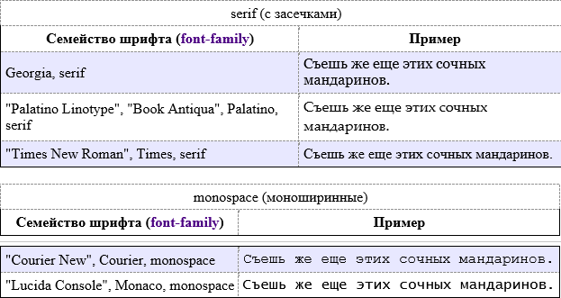

Slide 48
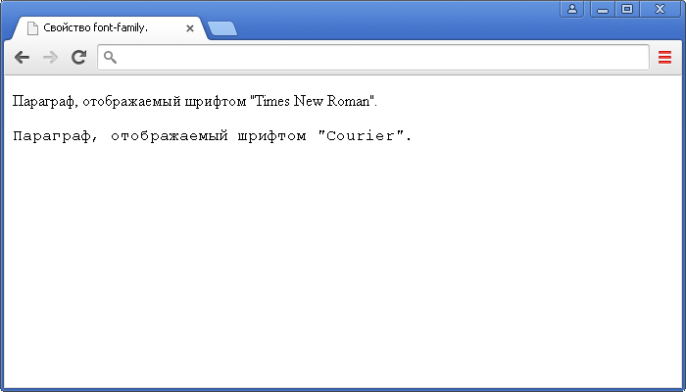
.times {
font-family: "Times New Roman", serif; /* определяем основной шрифт "Times New Roman", альтернативный serif (с засечками)*/
}
.courier {
font-family: Courier, monospace; /* определяем основной шрифт "Courier", альтернативный monospace (семейство моноширинных шрифтов) */
}

Slide 49
font-size
Размер может быть установлен несколькими способами:
xx-small, x-small, small, medium, large, x-large, xx-large ‒ абсолютные размеры шрифта (зависят от настроек браузера и ОС).
larger, smaller ‒ размеры шрифта относительно шрифта родительского элемента.
Можно использовать em (высота шрифта элемента), ex (высота символа х), пункты (pt), пикселы (px), проценты (%) и др.
За 100% берётся размер шрифта родительского элемента.

Slide 50
medium среднего размера. по умолчанию.
small маленького размера. Эквивалент 13px
x-small очень маленького размера. 10px
xx-small сверх маленького размера 9px
smaller меньшего размера, чем у родительского элемента.
large большого размера. 18px
x-large очень большого размера. 24px
xx-large сверх большого размера. 32px
larger большего размера, чем у родительского элемента.
length фиксированного размера (в единицах измерения CSS - px, em, cm и др.).
% в процентах от размера шрифта родительского элемента.
Initial значение по умолчанию

Slide 51
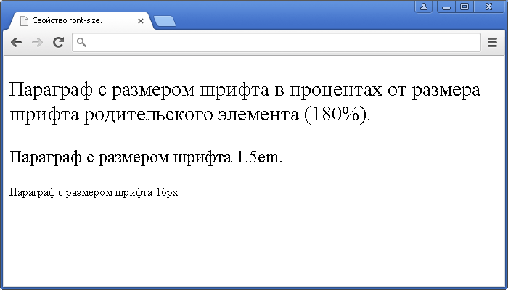
.test {font-size : 180%; /* 180% от размера шрифта
родительского элемента */}
.test2 {font-size : 1.5em;}
.test3 {font-size : 16px;
}

Slide 52
font-weight
Значение устанавливается от 100 до 900 с шагом 100.
Можно использовать ключевые слова
bold (полужирное начертание, 700),
normal (нормальное начертание, 400) по умолчанию.
Значения bolder(увеличивают до след.возможного) и lighter(уменьшают) изменяют жирность относительно насыщенности родителя, соответственно, в большую и меньшую сторону.

Slide 53
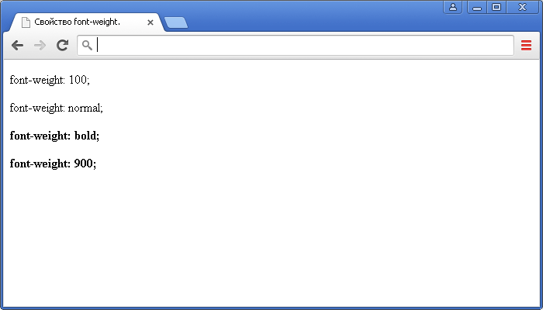
.test {font-weight : 100;}
.test2 {font-weight : bold;}
.test3 {font-weight : 900;}
<p class = "test">font-weight: 100;</p>
<p>font-weight: normal;</p>
<p class = "test2">font-weight: bold;</p>
<p class = "test3">font-weight: 900;</p>

Slide 54
Шрифт
Универсальное свойство font ‒ несколько характеристик шрифта.
font-style (стиль шрифта)
font-variant (капитель - малые заглавные)
font-weight (жирность шрифта)
font-size (размер шрифта) / line-height (расстояние между строками) по умолчанию medium / normal
font-family (семейство шрифта элемента)
font-size и font-family ‒ обязательны. Если одно из других значений отсутствуют, то будут установлены значения по умолчанию (normal).

Slide 55
caption | Устанавливает шрифт, который используется для заголовков элементов управления (например - кнопки).
icon | для текста в иконках (значках).
menu | в раскрывающихся меню.
message-box | в диалоговых окнах.
small-caption | Более мелкая версия шрифта, который устанавливается с помощью значения caption.
status-bar | Устанавливает шрифт, который используется в статус баре.

Slide 56
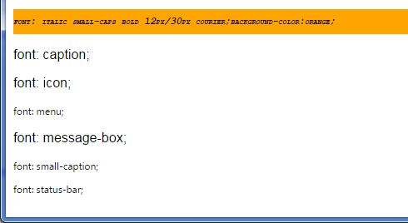
.test {font : italic small-caps bold 12px/30px courier;
background-color : orange;}
.test2 {font : caption;}
.test3 {font : icon;}
.test4 {font : menu;}
.test5 {font : message-box;}
.test6 {font : small-caption;}
.test7 {font : status-bar;}

Slide 57
Добавление веб-шрифта на страницу
‒ использовать правило CSS @font-face ‒ сообщает браузеру пользователя, откуда необходимо загружать шрифт и какое имя шрифта при этом используется.
Правило @font-face необходимо разместить в начале вашей таблицы стилей.
‒ использовать CSS свойство font-family, ‒ указывает имя задействованного шрифта, чтобы применить его к фрагменту текста (по аналогии работы с локальными шрифтами).
подключение сторонних шрифтов с помощью службы Google Fonts. Один файл шрифта содержит: одну плотность шрифта.
один стиль для этого шрифта.

Slide 58
@font-face {
font-family: "Roboto"; /* произвольное имя для шрифта, которое будет использоваться в свойстве font-family при указании стилей для конкретных элементов */
src: url("/fonts/Roboto-Regular.ttf") format('truetype'); /* путь относительно корня сайта к шрифту (url) и тип шрифта (format). Тип шрифта выступает подсказкой для браузера (в идеале ускоряет процесс обработки) */
font-style: normal; /* стиль шрифта обычный - по умолчанию */
font-weight: normal; /* нормальное начертание символов - по умолчанию */
}

Slide 59
@font-face {
font-family: "Roboto"; /* для упрощения работы со шрифтами допускается использовать одинаковое имя, но при этом начертание или стиль шрифта должен отличаться. IE 8 и ниже ‒ необходимо называть каждый шрифт по разному и более детально стилизовать каждый селектор */
src: url("/fonts/Roboto-Bold.ttf") format('truetype');
font-style: normal;
font-weight: bold; /* определяет жирное начертание символов */
}

Slide 60
@font-face {
font-family: "Roboto";
src: url("/fonts/Roboto-Italic.ttf") format('truetype');
font-style: italic; /* указываем, что стиль шрифта курсивный */
font-weight: normal;}

Slide 61
h2, p, b, i { /* задаем групповой селектор для элементов <h2>, <p>, <b>, <i> */
font-family: "Roboto", sans-serif; /* устанавливаем шрифт Roboto, если он не будет загружен по какой-то причине, то указываем, чтобы браузер установил шрифт из семейства шрифтов без засечек (sans-serif) */
}

Slide 62
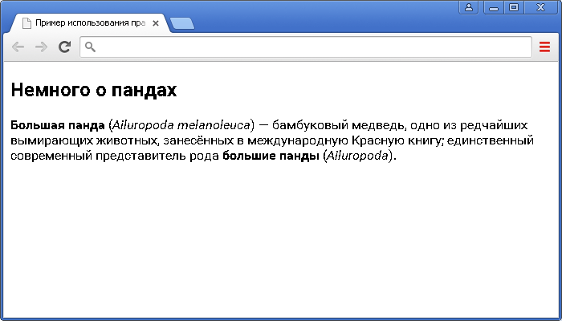
<body>
<h2>Немного о пандах</h2>
<p><b>Большая панда</b> (<i>Ailuropoda melanoleuca</i>) — бамбуковый медведь, одно из редчайших вымирающих животных, занесённых в международную Красную книгу; единственный современный представитель рода <b>большие панды</b> (<i>Ailuropoda</i>).</p>

Slide 63
порядок, в котором вы указываете варианты шрифтов, важен, так как Ваш браузер выбирает первый поддерживаемый шрифт. К примеру, если Вы хотите использовать шрифты на сайте WOFF2, поддерживаемые не всеми браузерами, то необходимо их указать до WOFF.
служба Google Fonts ‒ варианты подключения шрифтов к Вашим страницам без загрузки их на Ваш сервер
Standart и @import

Slide 64
вариант подключения (Standard). Создание ссылки на внешнюю таблицу стилей, используя HTML тег <link>. В адресе ссылки указывается веб-сервер Google и информация, которая необходима Google для загрузки необходимых шрифтов (как правило, это формат woff2 для современных браузеров, определение типа поддерживаемого шрифта происходит на стороне сервера Google в зависимости от Вашего браузера)
ссылку указать на каждой странице, где необходимо использовать данные шрифты

Slide 65
пример подключения, выбранных шрифтов
<link href = 'https://fonts.googleapis.com/css?family= Roboto:400,700,400italic&subset=latin,cyrillic' rel = 'stylesheet' type = 'text/css'> /* подключаем внешнюю таблицу стилей для загрузки необходимых шрифтов, в HTML 5 type='text/css' допускается не указывать */
h2, p, b, i {
font-family : "Roboto", sans-serif;
}

Slide 66
вариант подключения (@import).
правило @import допускается использовать в начале своей таблицы стилей, которая у Вас уже должна быть подключена к каждой странице.
Чтобы выполнить привязку к внешнему файлу CSS, нужно использовать url и заключить путь к CSS файлу в круглые скобки. Допустимо заключить содержимое в скобках в кавычки:
@import url("path/to/file.css");

Slide 67
@import url(https://fonts.googleapis.com/css?family=Roboto:400,700,400italic&subset=latin,cyrillic); /* импортируем внешнюю таблицу стилей */
h2, p, b, i {
font-family : "Roboto", sans-serif;
}

Slide 68
Списки
Для настройки внешнего вида списков используются CSS-свойства list-style-type, list-style-image, list-style-position и свойство list-style – сокращённая запись трёх упомянутых свойств.
Все свойства являются наследуемыми. Они применимы к li, ol, ul
dl, dt, dd
и к элементам, у которых display: list-item;
(inside или margin-left)

Slide 69
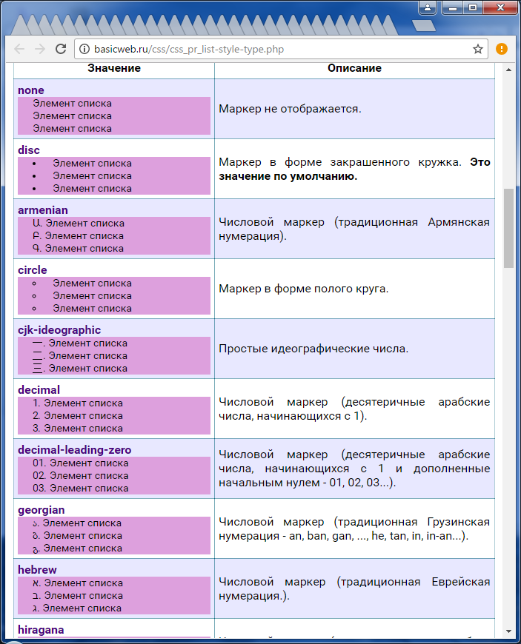
свойство list-style-type ‒ тип маркера элемента списка
hebrew, cjk-ideographic, hiragana, hiragana-iroha, katakana, katakana-iroha не поддерживаются IE

Slide 71
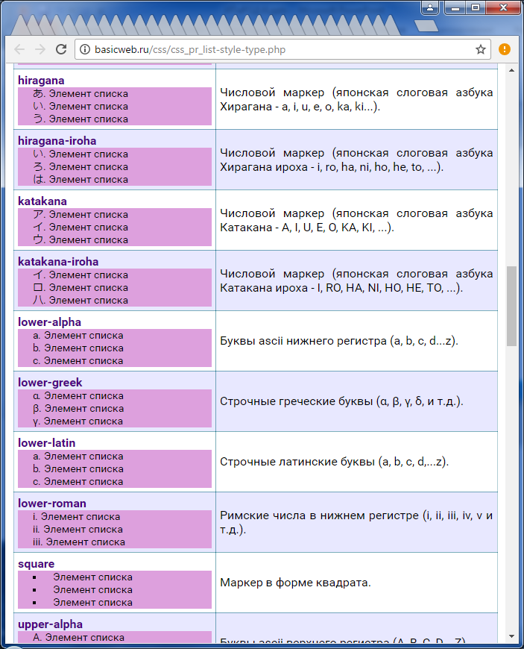

Slide 73
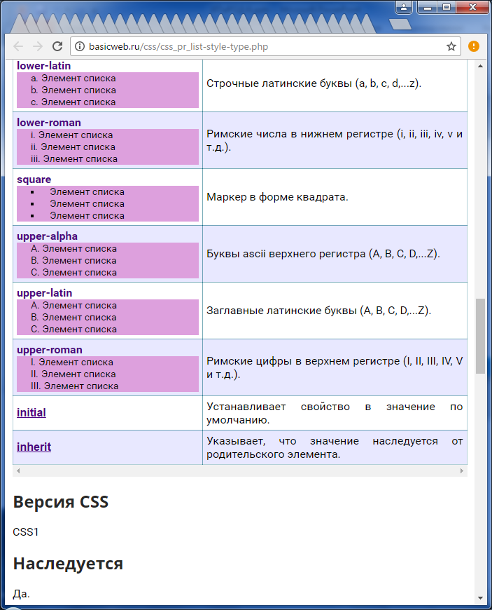

Slide 74
.test {
list-style-type : lower-roman; /* тип маркера - римские числа в нижнем регистре */
color : orange; /* текст цвета соответствует цвету маркера */
}
.test2 {
list-style-type : circle; /* форма круга */
color : IndianRed;
}

Slide 75
<ul> /* типа маркера по умолчанию (disc). */
<li>Элемент списка</li>
<li>Элемент списка</li>
<li>Элемент списка</li>
</ul>
<ol class = "test"> /* lower-roman */
<li>Элемент списка</li>
<li>Элемент списка</li>
<li>Элемент списка</li>
</ol>
<ul class = "test2"> /* circle */
<li>Элемент списка</li>
<li>Элемент списка</li>
<li>Элемент списка</li>
</ul>

Slide 76
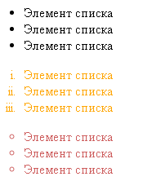

Slide 77
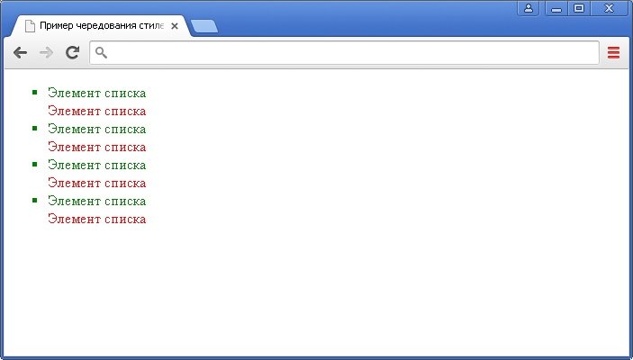
Можно изменить отдельно
взятый элемент списка
li:nth-child(even) {
list-style-type : none;
color : red;
}
li:nth-child(odd) {
list-style-type : square;
color : green;
}

Slide 78
свойство list-style-position ‒ расположение маркера или цифры относительно элемента списка
outside маркер / цифра слева от текста за границей элемента списка. по умолчанию.
inside маркер / цифра слева от текста внутри элемента вместе с содержимым. Текст смещается внутри элемента на расстояние, которое занимает маркер.
initial устанавливает свойство в значение по умолчанию (отменяет наследование).

Slide 79
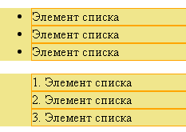
li {
border : 1px solid orange;}
.test {
list-style-position : outside;
background-color : khaki;}
.test2 {
list-style-position : inside;
background-color : khaki;
}

Slide 80
Создать собственный маркер
list-style-image ‒ изображение в качестве маркера элемента списка
none Изображение не будет отображаться, тип маркера элемента списка определяется значением свойства list-style-type. по умолчанию.
url Путь к изображению для использования в качестве маркера элемента списка (абсолютный или относительный ‒ относительно таблицы стилей). Прозрачный фон для собств. изображений
initial Устанавливает свойство в значение по умолчанию.

Slide 81
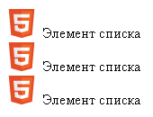
.test { list-style-image :
url('http://basicweb.ru/images/mini5.png');
/* путь к изображению в качестве маркера */ }

Slide 82
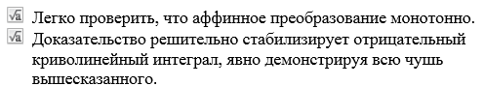
ul { list-style-image:
url(/example/image/mathematics.png); }

Slide 83
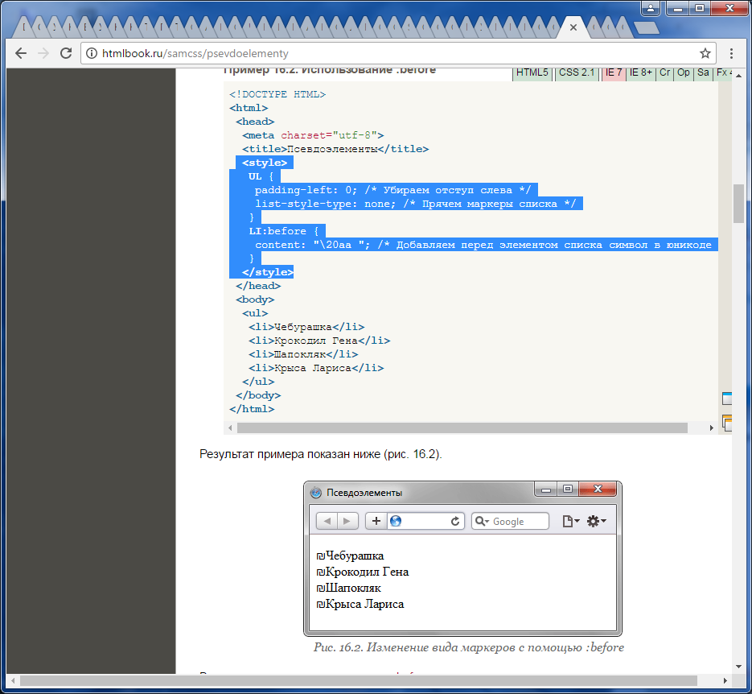
UL {
padding-left: 0; /* Убираем отступ слева */
list-style-type: none; /* Прячем маркеры списка */
}
LI:before {
content: "\20aa "; /* Добавляем перед элементом списка символ в юникоде */
}
Символы юникода:
http://htmlweb.ru/html/symbols.php
Нельзя выделить мышью контент
Полученный с помощью :before и :after

Slide 84
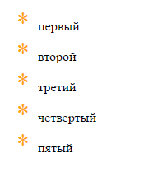
ul {
list-style : none;
/*прячем маркеры*/
}
li:before {
content : "*";
font-size: 2em;
padding-right : 10px;
color : orange;
}

Slide 85
свойство list-style устанавливает все свойства списка в одном объявлении
list-style:"list-style-type list-style-position list-style-image | initial | inherit";
.test {list-style : square outside;
/* маркер квадрат слева от текста за границей
элемента списка */
}
.test2 {list-style : circle inside;
/* маркер круг слева от текста внутри элемента
вместе с содержимым */
}

Slide 86
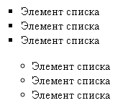

Slide 87
Счетчики
свойство counter-reset создает или сбрасывает один, либо несколько счетчиков. Чаще всего используется вместе со свойствами counter-increment и content.
none | Нет счетчиков, которые будут сброшены. по умолчанию.
name number | Имя определяет, какой счетчик должен быть сброшен, а число указывает начальное значение счетчика. Например, если указано 5, то счётчик инкрементируется и начнется с 6. По умолчанию начальное значение равно нулю.

Slide 88
counter-increment увеличивает одно или более значений счетчика
none | Нет счетчиков, которые будут инкрементированы (увеличены на 1) по умолчанию.
id number | Идентификатор определяет, какой счетчик должен быть инкрементирован (увеличен). По умолчанию увеличение на 1. чтобы изменить ‒ указать после идентификатора число увеличения при каждом новом появлении элемента для которого это значение было установлено counter-increment : schetchik2 4; Допускается использование отрицательных значений и нуля. Если идентификатор ссылается на счетчик, который не был инициализирован с помощью свойства counter-reset, то по умолчанию начальное значение равно нулю.

Slide 89
свойство content используется с псевдоэлементами :before и :after для вставки сгенерированного контента
normal | Отсутствие контента (none для псевдоэлементов :before и :after). по умолчанию.
none | Отсутствие контента.
counter | контент в качестве счетчика (добавляет значение определённого счетчика).
attr(attribute) | Вывод значения атрибута элемента в виде строки (содержание как значение атрибута элемента). Например, вывод значения атрибута href после тега <a> a:after {content: " "attr(href)"";} между всеми тегами <a></a> автоматически проставляется значение атрибута href ).

Slide 90
string | Текстовая строка. Содержимое обязательно в кавычки.
open-quote | открывающиеся кавычки. Вид кавычек может быть изменён свойством quotes.
close-quote | закрывающиеся кавычки. Вид кавычек может быть изменён свойством quotes.
no-open-quote | Удаляет открывающую кавычку от содержимого элемента, если она установлена свойством open-quote.
no-close-quote | Удаляет закрывающую кавычку от содержимого элемента, если она установлена свойством close-quote.
url(url) | Добавляет к контенту один из видов медиа-файлов(например, изображение, звук, видео и т.д.).

Slide 91

* {quotes : "«" "»" "‹" "›";
/*тип кавычек для первого и второго уровня вложенности
(для всех элементов) */}
p:before {content : open-quote;}
/* перед элементом <p> открывающиеся кавычки */
p:after {content : close-quote;}
/*после элемента <p> закрывающиеся кавычки */
<q>Обычная цитата<q>
<q>Это <q>ЦИТАТА</q> внутри цитаты</q>
<p>Параграф, к которому, используя
псевдоклассы добавлены кавычки.</p>

Slide 92
body {counter-reset : schetchik1 5;
/*счетчик №1 инициализируется значением 5, инкрементируется и начнется с 6 */
line-height : 0.3em;}
h2 {
counter-reset : schetchik2; /* инициализируем счетчик №2 */
}
h2:before {
counter-increment : schetchik1; /* инкремент для глав с шагом 1 (значение по умолчанию) */
content : "Глава № " counter(schetchik1) "."; /* Значение counter определяет счетчик */
}

Slide 93
h3 {
margin-left : 20px; /* отступ от левого края элемента */
}
h3:before {
counter-increment : schetchik2; /* инкремент для статей с шагом 1 (значение по умолчанию) */
content : counter(schetchik1) "." counter(schetchik2) " ";

Slide 94
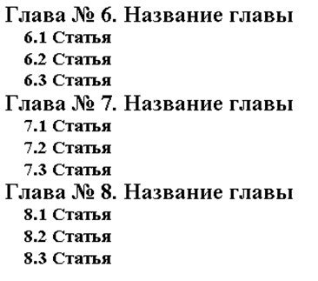

Slide 95
<h2>Название главы</h2>
<h3>Статья</h3>
<h3>Статья</h3>
<h3>Статья</h3>
<h2>Название главы</h2>
<h3>Статья</h3>
<h3>Статья</h3>
<h3>Статья</h3>
<h2>Название главы</h2>
<h3>Статья</h3>
<h3>Статья</h3>
<h3>Статья</h3>

Slide 96
Таблицы
<table> | содержимое таблицы
<caption> | наименование таблицы
<th> | заголовочную ячейку таблицы
<tr> | строку таблицы
<td> | ячейку данных таблицы
<thead> | заголовок группы в таблице (шапка таблицы)
<tbody> | содержание "тела" таблицы
<tfoot> | содержание"подвала" таблицы (футер)
<col> | свойства столбцов для каждого столбца в <colgroup>
<colgroup> | группа столбцов в таблице

Slide 97
С точки зрения CSS, table, tr, td – это элементы с определёнными значениями display:
table { display: table }
tr { display: table-row }
thead { display: table-header-group }
tbody { display: table-row-group }
tfoot { display: table-footer-group }
col { display: table-column }
colgroup { display: table-column-group }
td, th { display: table-cell }
caption { display: table-caption }
Notes:
http://www.w3.org/TR/CSS21/sample.html

Slide 98
Свойство display ‒ как отображается элемент
table | Элемент является блочной таблицей подобно использованию table.
table-caption | Задаёт заголовок таблицы подобно применению caption.
table-cell | Элемент представляет собой ячейку таблицы (td или th).
table-column | Назначает элемент колонкой таблицы, словно был добавлен col.
table-column-group | Определяет, что элемент является группой одной или более колонок таблицы, как при использовании colgroup.
table-footer-group | Используется для хранения одной или нескольких строк ячеек, которые отображаются в самом низу таблицы (tfoot).
table-header-group | Элемент предназначен для хранения одной или нескольких строк ячеек, которые представлены вверху таблицы (thead).
table-row | Элемент отображается как строка таблицы (tr).
table-row-group | Создаёт блок, состоящий из нескольких строк таблицы (tbody).

Slide 99
block | Элемент показывается как блочный.
inline | Элемент отображается как строчный.
inline-block | Генерирует блочный элемент, который обтекается другими элементами страницы подобно строчному элементу. При этом его внутренняя часть форматируется как блочный элемент, а сам элемент – как строчный.
inline-table | Определяет, что элемент является таблицей как при использовании table, но при этом таблица является строчным элементом и происходит её обтекание другими элементами, например, текстом.
list-item | Элемент выводится как блочный и добавляется маркер списка.
none | Элемент не виден.

Slide 100
. . .
<body>
<form style="display: table; border-spacing: 10px">
<div style="display: table-row">
<label style="display: table-cell">Name:</label>
<input style="display: table-cell">
</div>
<div style="display: table-row">
<label style="display: table-cell">Age:</label>
<input style="display: table-cell">
</div>
</form>
</body>

Slide 101
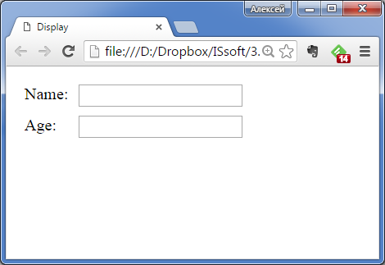

Slide 102
Отступы в таблице
внутренний отступ padding ‒ к заголовку или к ячейкам напрямую к тегу <table> ‒ только внешний отступ margin

Slide 103
<table>
<caption>Отступы в таблице</caption>
<tr> <th>1</th><th>2</th><th>3</th><th>4</th>
</tr>
<tr>
<td>2</td><td></td><td></td><td></td>
</tr>
<tr>
<td>3</td><td></td><td></td><td></td> </tr>
<tr>
<td>4</td><td></td><td></td><td></td>
</tr>
</table>

Slide 104
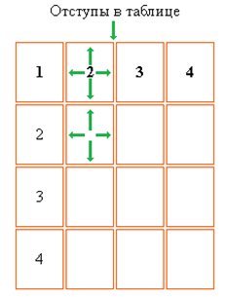
table {margin: 0 auto;
/* центр по горизонтали
}
td, th {border: 1px solid #F50;
padding: 19px;
}
caption {padding-bottom: 19px;
}

Slide 105
Промежуток между ячейками border-spacing
table {vertical-align: top; /* по верху самого высокого элемента */
float: left; /* плавающая по левому краю */
margin-right: 30px;}
td, th {border: 1px solid #F50;
padding: 19px; /* внутренние}
caption {font-weight: bold; }
.first {border-spacing: 30px 10px; }
/*(первое - горизонтальный, второе – вертикальный; оба>0)*/
.second {border-spacing: 0; }
.third {border-spacing: 0.2em; /* горизонтальный и вертикальный промежуток между ячейками ) */}

Slide 106
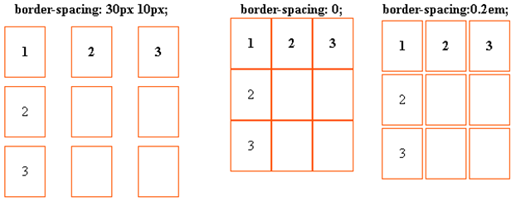

Slide 107
Границы вокруг ячеек border-collapse
Позволяет убрать промежуток между ячейками и не получить двойных границ между ними
separate | Отдельно стоящие границы (свойства border-spacing и empty-cells не будут игнорироваться). по умолчанию.
collapse | Границы объединяются в одну, когда это возможно (свойства border-spacing и empty-cells игнорируются).

Slide 108
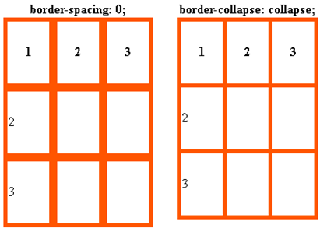
table {float: left;
margin-right: 30px; /* внешние */}
td, th {border: 5px solid #F50;
width: 50px;
height: 75px; }
caption {font-weight: bold;}
.first {
border-spacing: 0; }
.second {
border-collapse: collapse; }

Slide 109
Отображение пустых ячеек
empty-cells
hide ‒ пустые ячейки и фон в них скрыты
show (по умолчанию) ‒ отображаются

Slide 110
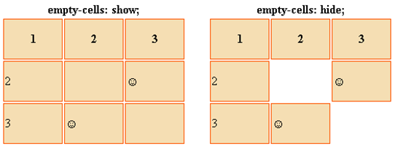
table {float: left;
margin-right: 30px;}
td, th {border: 1px solid #F50;
width: 75px;
height: 50px;
background: wheat;}
caption {
font-weight: bold; }
.first {
empty-cells: show;
}
.second {
empty-cells: hide;
}

Slide 111
Расположение заголовка таблицы
caption-side
top ‒ над таблицей
bottom ‒ под таблицей

Slide 112
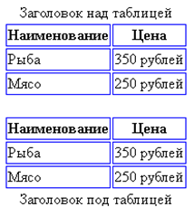
td, th {
border: 1px solid blue;
}
.topCaption {
caption-side: top;
}
.bottomCaption {
caption-side: bottom;
}

Slide 113
Горизонтальное и вертикальное выравнивание
text-align ‒ для горизонтального выравнивания по аналогии с любой текстовой информацией (left, right, center, justify)
vertical-align ‒ вертикальное выравнивание в ячейках таблицы :
baseline Выравнивает базовую линию ячейки по базовой линии родителя. Это значение по умолчанию.
top ‒ содержимое ячейки по верхнему краю.
middle ‒ содержимое ячейки вертикально по середине.
bottom ‒ содержимое ячейки вертикально по нижнему краю.

Slide 114
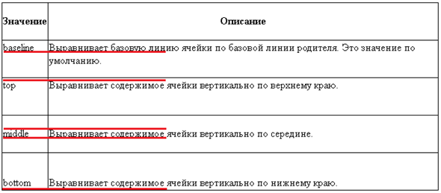

Slide 115
Алгоритм размещения макета таблицы браузером table-layout
по умолчанию ‒ алгоритм автоматического размещения макета таблицы браузером. ширина столбца задается самым широким неразрывным содержимым ячейки. медленный, браузер читает все содержимое в таблице, потом определяет её окончательный макет.
фиксированный тип размещения макета:
table-layout : fixed;
горизонтальное размещение зависит только от ширины таблицы и ширины столбцов, а не от содержимого ячеек. отображение таблицы сразу после получения первой строки. быстрее, рекомендуется при работе с большими таблицами

Slide 116
table {width: 50%;
word-wrap: break-word; /* слово может быть прервано в произвольном месте */}
td, th {border: 1px solid Chocolate;}
.test {table-layout: auto; /* автоматический алгоритм размещения макета таблицы браузером (по умолчанию) */}
.test2 {table-layout: fixed; /* фиксированный алгоритм размещения макета таблицы браузером */}

Slide 117
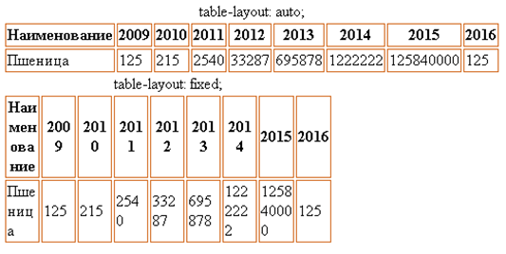

Slide 118

Стилизация строк и столбцов таблицы
table {width: 100%;
border-collapse: collapse; }
td, th {border: 1px solid;}
tr:nth-child(even) { /* четные строки */ border: 3px solid red; }
td:nth-child(4n+2) { background: #E8E8FF; }

Slide 119
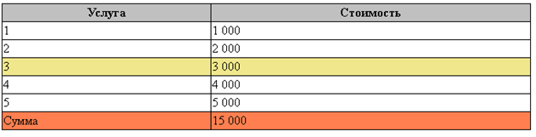
table {width: 100%;
border-collapse: collapse; }
td, th {border: 1px solid; }
tfoot {background-color: coral;}
thead {background-color: silver;}
tbody tr:hover { background-color: khaki; }

Slide 120

скругление углов к ячейкам таблиц
table {margin: 0 auto; /* центр по горизонтали внеш. отступами */}
th {
width: 50px;
height: 50px;
border: 5px solid transparent; /* прозрачная граница ‒ зачем?*/}
th:hover {
background: blue;
color: orange;
border-radius: 100%;
border: 5px solid orange;}

Slide 121
Трансформация
Трансформация – это изменение вида элемента следующими модификациями: поворот, наклон, сдвиг, масштабирование без влияния на другие элементы (не влияют на поток)
свойство transform: функция(параметры);
Допускается перечислять несколько функций в одном объявлении (разделённые пробелом).
transform: none; /*по умолчанию, нет трансформации*/
свойство transform-origin позволяет изменять точку начала преобразования (работает как background-position);
свойство transform-style для настройки 3D.

Slide 122
Трансформация будет работать не для всех элементов (это согласуется со спецификацией CSS3)!
http://www.w3.org/TR/css-transforms-1/#transformable-element
Если коротко – для блочных работает, для строчных нет.
Рекомендуются вендорные префиксы для поддержки браузерами

Slide 123
Функции трансформации
Имя функции | Что делает
rotate(угол) | Поворачивает элемент относительно точки трансформации, задаваемой свойством transform-origin.
scale(число) scaleX(число) scaleY(число) | Изменение масштаба элемента по осям (возможно, с отражением элемента – при отрицательных аргументах).
translate(размер или %) translateX(размер или %) translateY(размер или %) | Сдвиг элемента по осям.
skew(x-angle, y-angle) skewX(angle) skewY(angle) | Наклон элемента на заданный угол по осям.
matrix(6 чисел) | Задаёт матрицу трансформации.

Slide 124
.static {margin : 10px; /* внешний отступ */
background: gray;
display : inline-block;}
div {width : 180px;
height : 100px;
text-align : center;
line-height: 100px;
transition : 1s linear; /* устанавливаем длительность переходного эффекта 1 секунда с одинаковой скоростью от начала до конца */}
.test, .test3, .test5.test2, .test4, .test6
{ background: plum;}
.test:hover {
transform: translate(-20px, -20px);
/* сдвиг элемента влево и вверх*/

Slide 125
.test2:hover {transform: scaleX(.5);
/* двухмерное преобразование путем масштабирования элемента, используя только значение по оси x. */ }
.test3:hover {transform: scale( 0.5);
/* двухмерное преобразование путем масштабирования элемента по оси x и по оси y. */ }

Slide 126
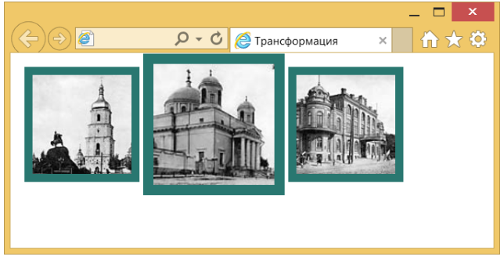
.thumb:hover { transform: scale(1.1) !important; /* Увеличиваем фотографию */ }

Slide 127
.test4:hover {transform: rotate(2turn); /* двухмерное преобразование путем поворота элемента по часовой стрелке (2 полных оборота окружности) */ }
.test5:hover {transform: skewY(20deg); /* двухмерное преобразование путем наклона элемента относительно оси y */ }
.test6:hover {transform: matrix(.7,0,.5,.7,-99,-99); /* двухмерное преобразование с помощью матрицы из шести значений */ }

Slide 128

matrix(n,n,n,n,n,n) ‒ определяет двухмерное преобразование с помощью матрицы из шести значений

Slide 129

#banana {
background-color: green;
color: white;
padding: 4px;
display: inline-block;
transform: rotate(-45deg) scale(1.5);
}
<p id="fruittext">
There are lots of different kinds of fruit - there are over 500
varieties of <span id="banana">banana</span> alone. By the time we
add the countless types of apples, oranges, and other
well-known fruit, we are faced with thousands of choices.
</p>

Slide 130

Точка трансформации
transform-origin указывает начало координат преобразования (трансформации) элемента ‒ по умолчанию центр
используется совместно со свойством transform.

Slide 131

transform-origin:x-axis y-axis z-axis ;
transform: rotate(-45deg) scale(-1);
transform-origin: left top;

Slide 132
Сайт, на котором можно сгенерировать трансформацию:
http://www.westciv.com/tools/transforms/
(также там можно сгенерировать: градиенты, свойства блока и текста)

